Slide 1
Успешный опыт деятельности крестьянских (фермерских) хозяйств Кировской области

Slide 2
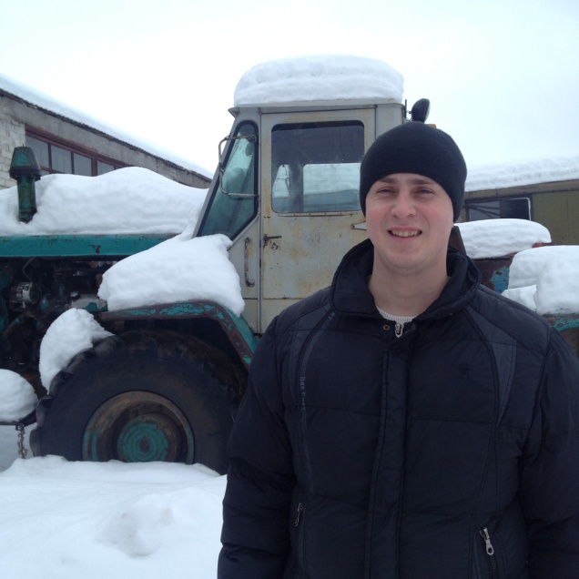
Начинающий фермер Шестаков Владимир Николаевич
Победитель 2015 года с помощью грантовой поддержки в сумме 1,3 млн. рублей развивает производство семян многолетних трав в Яранском районе.
Приобрел трактор, удобрения и ядохимикаты. Это позволило в 2016 году получить семена многолетних трав на сумму 1,4 млн. рублей, в 2017 году – 4 млн. рублей. Выручка от реализации продукции составила в 2016 году 1,1 млн. рублей, в 2017 году – 4,1 млн. рублей. Своевременно платятся налоги.
Создано три новых рабочих места.
Министерство сельского хозяйства и продовольствия Кировской области

Slide 3
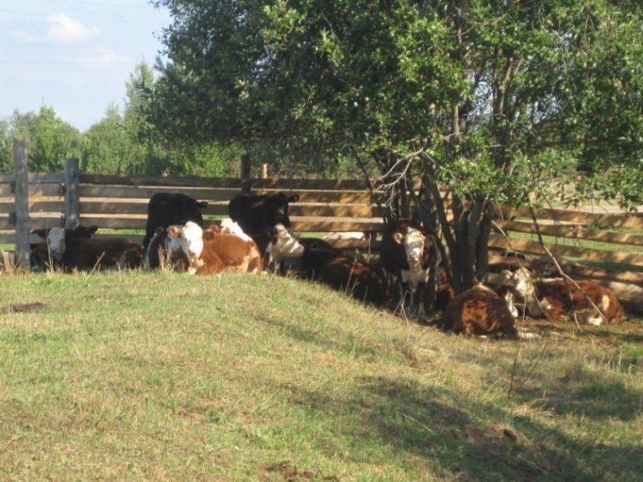
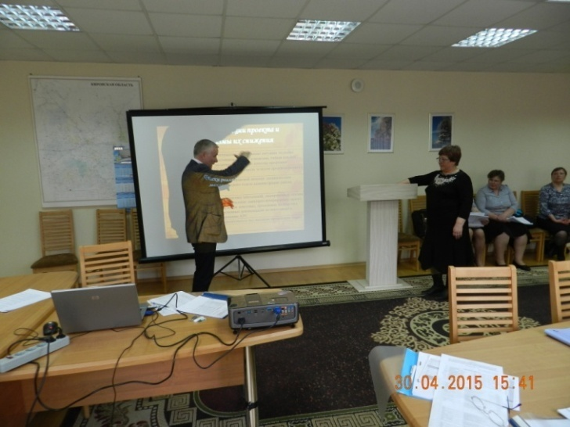
Воробьева Нина Николаевна – глава К(Ф)Х Свечинского района Кировской области
Получила грант в 2015 году на развитие мясного скотоводства. Финансовая поддержка позволила приобрести 50 голов крупного рогатого скота на откорм, трактор. В 2017 году выручка от реализации сельскохозяйственной продукции составила 2,8 млн. рублей, прибыль 221 тыс. рублей.
Министерство сельского хозяйства и продовольствия Кировской области

Slide 4
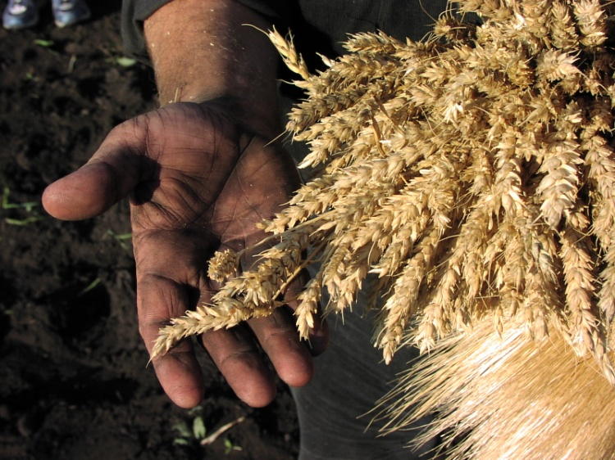
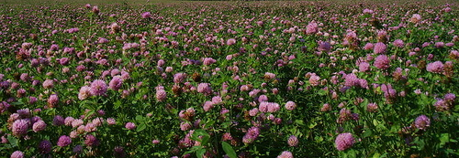
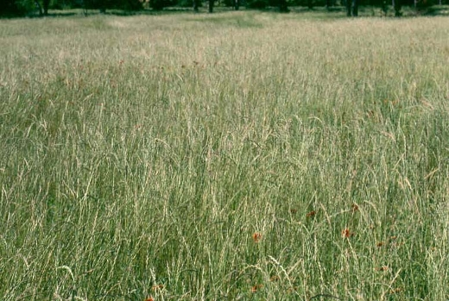
Комлев Сергей Сергеевич – глава К(Ф)Х Яранского района Кировской области
Получил в 2016 году грант на развитие своего хозяйства по направлению растениеводство в сумме 1,5 млн. рублей. За 2017 год реализовал продукцию на сумму 1,9 млн. рублей, рентабельность – 47,9%, создал 3 новых рабочих места.
Министерство сельского хозяйства и продовольствия Кировской области

Slide 5
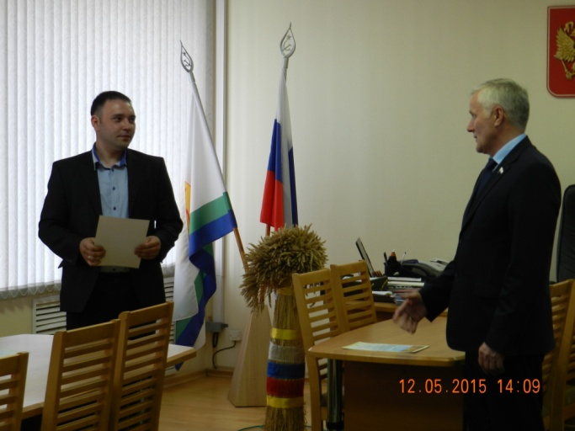
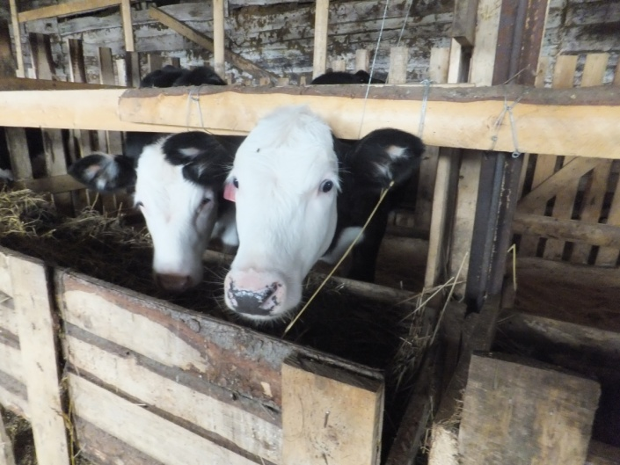
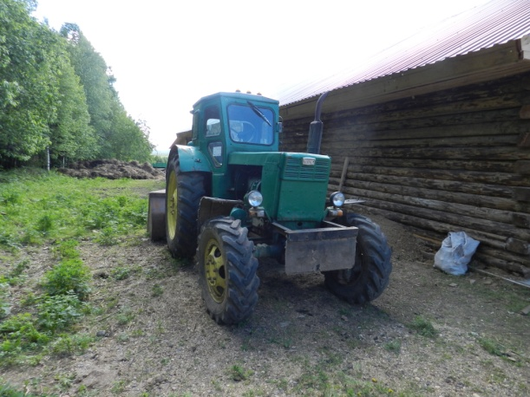
Монако Денис Алексеевич – глава К(Ф)Х Оричевский район Кировская область Наименование проекта –Создание и развитие крестьянского (фермерского) хозяйства по организации мяса КРС
С помощью гранта в сумме 1,2 млн. рублей приобрел 50 голов молодняка КРС и грузовой автомобиль для развития своего хозяйства. За текущий период 2017 года получено выручки от реализации продукции 1,7 млн. рублей. Срок окупаемости данного проекта – 3,5 года.
Министерство сельского хозяйства и продовольствия Кировской области

Slide 6
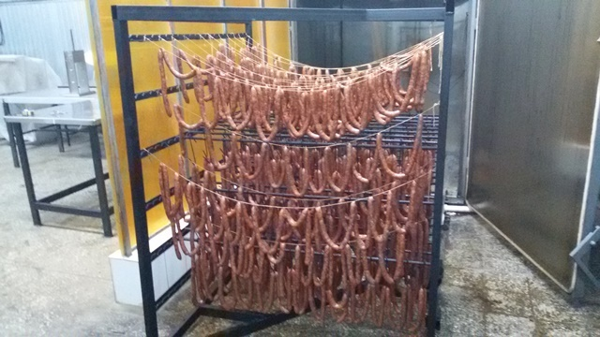
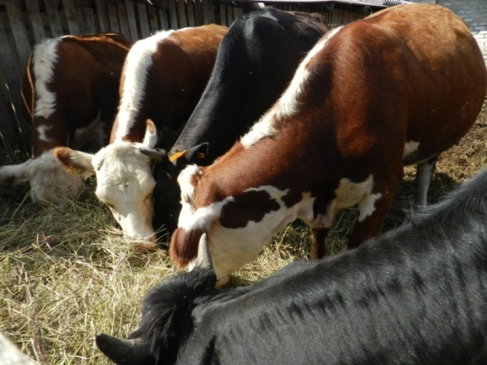
Крестьянское (фермерское) хозяйство Райляну Василия Яковлевича – победитель конкурса «Начинающий фермер» 2014 года с проектом «Ремонт и оснащение убойного цеха в городе Яранске»
Размер гранта 1,3 млн. рублей.
За счет средств гранта полностью перестроен убойный цех, приобретено новое современное оборудование: тельфер, оборудование для обвалки мяса и убоя скота.
По состоянию на 01 января 2018 года поголовье сельскохозяйственных животных в хозяйстве составляет 110 голов КРС. За 2017 года произведено на убой (в живом весе) 113 тонн. Создано три рабочих места - это боец скота и два работника склада.
Выручка за 2017 год составила 4,5 млн. рублей, прибыль 354 тыс. рублей. Рентабельность проекта 12%.
Министерство сельского хозяйства и продовольствия Кировской области

Slide 7
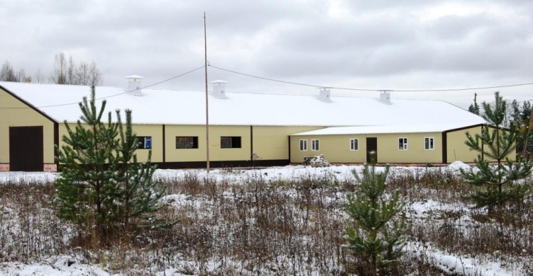
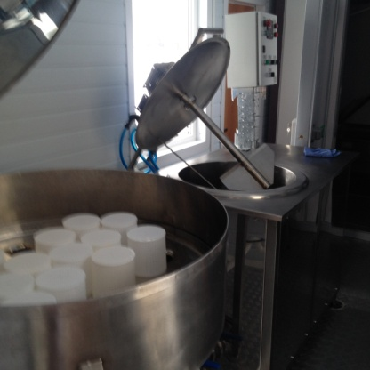
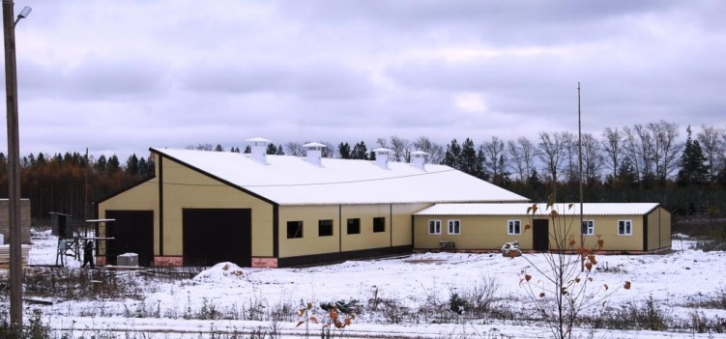
ИП – глава крестьянского (фермерского) хозяйства Мазитов Азат Камилевич Санчурский район
В 2016 году получил грант на создание и развитие семейной животноводческой фермы на расширение производства органических сыров и строительство молочной фермы на 49 голов с доильным блоком и пунктом переработки молока.
Общая стоимость проекта 25,243 млн. рублей, в том числе средства гранта 15,145 млн. рублей.
Срок окупаемости проекта – 5 лет.
Важным в реализации данного проекта является расширение производства органических сыров элитных сортов.
Во 2 квартале 2018 г. будет завершено строительство молочной фермы и здания сыроварни, приобретен племенной скот и животноводческое оборудование, оборудование для сыроварни.
Выручка от реализации сельскохозяйственной продукции за 2016 г. – 1,1 млн. рублей, за 2017 года 1,57 тыс. рублей. Прибыль составила 38 тыс. рублей. Благодаря полученному гранту трудоустроил на постоянную работу 3 человек.
Планируется создать 7 постоянных рабочих мест.
Министерство сельского хозяйства и продовольствия Кировской области

Slide 8
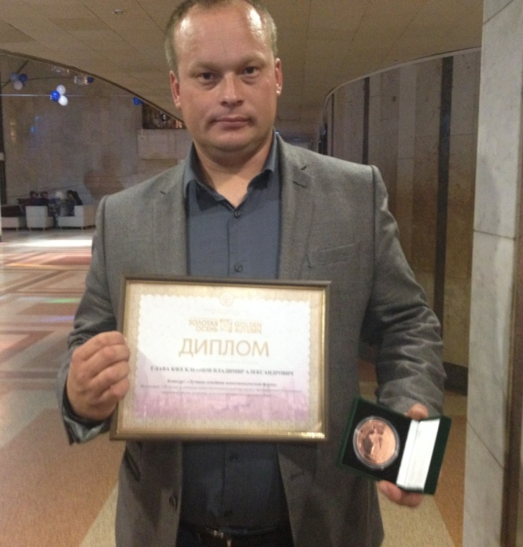
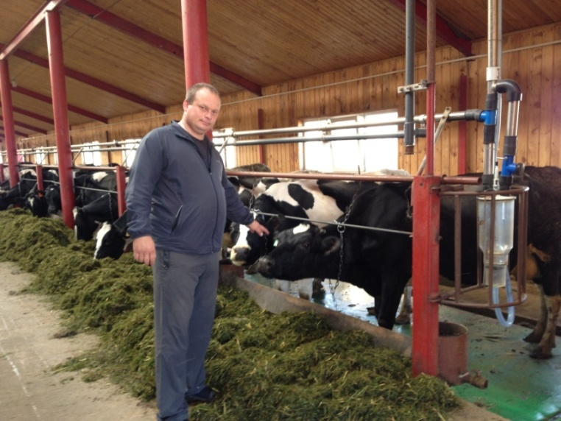
Крестьянское (фермерское) хозяйство Клепцова Владимира Александровича
В 2013 году получил грант на развитие семейной животноводческой фермы в сумме 9,5 млн. рублей.
За счет средств гранта глава крестьянского (фермерского) хозяйства построил животноводческую ферму на 100 голов молочного направления продуктивности, укомплектовал современным высокотехнологичным оборудованием и сельскохозяйственной техникой, приобрел 100 голов племенных нетелей холмогорской породы. (Ферма введена в эксплуатацию в июле 2014 года).
За 3 года реализации проекта (октябрь 2014 г.– по январь 2018 г.) поголовье крупного рогатого скота увеличилось 2,3 раза и составило 254 головы, в том числе 100 коров.
Дополнительно построено два телятника на 60 и на 150 голов.
В 2017 году Клепцов В.А. получил второй грант на переработку молока натурального в условиях автономного модульного молочного завода. Сумма гранта 7,9млн. рублей.
Выручка от реализации продукции составила 17,7 млн. рублей, прибыль – 3,5 млн. рублей.
Валовое производство молока ежегодно увеличивается и по состоянию на 01.01. 2018 г. составило 665 тонн.
Надой молока на одну корову за 2017 год составил 6651 кг.
Клепцов В.А. трудоустроил 7 человек.
Министерство сельского хозяйства и продовольствия Кировской области

